Slide 1

Интерактивная игра для детей старшего дошкольного возраста Великая пасха Воспитатель Яковлева Н.Н. МДОАУ № 103 2022 г.

Slide 2
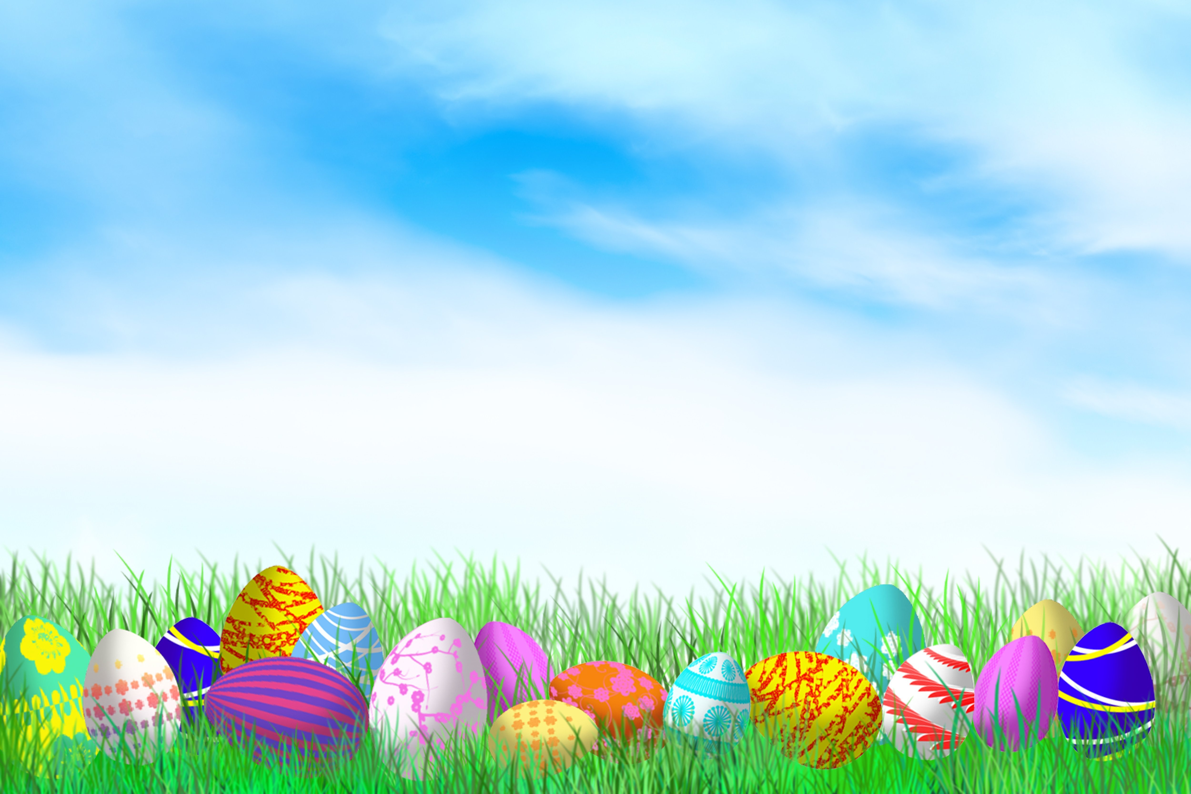
ЗАДАЧИ: - Развивать интерес к культуре предков; - АКТИВИЗИРОВАТЬ ЗНАНИЯ об обычаях и СИМВОЛАХ, связанных с праздником; - Воспитывать патриотические чувства ПУТЕМ ПРИОБЩЕНИЯ К православным традициями русского народА.
Цель: закреплять у детей знания о христианском празднике Светлой Пасхе и обычаях, связанных с ним

Slide 3
Правила игры: Вашему вниманию предлагается ряд вопросов на тему православного праздника Пасхи, на каждый вопрос дано три варианта ответов. Выбирайте правильный вариант, на следующем слайде вы сможете проверить правильность ответа. Желаем успехов!

Slide 4
Что значит слово «Пасха»?
весна
воскрешение
крещение

Slide 5
воскрешение

Slide 6
Символом православной Пасхи является…
зеленая трава
ветка сирени
крашеное яйцо

Slide 7
крашеное яйцо

Slide 8
Как называется традиционное блюдо?
кулич
каравай
блины

Slide 9
кулич

Slide 10
В праздник пасхи это разрешается..
петь в храме
водить хороводы
звонить в колокола

Slide 11
звонить в колокола

Slide 12
Как называются пасхальные яйца крашенные в однородный цвет?
крашенки
матрешки
сюрприз

Slide 13
крашенки

Slide 14
Какой музыкальный коллективный сопровождает церковную пасхальную службу?
ансамбль
хор
оркестр

Slide 15
хор

Slide 16
Продолжите пословицу : «После пасхи бабы в огород, а девки парни в.....
у ворот
на завод
хоровод

Slide 17
хоровод

Slide 18
В какой день недели освещают яйца, куличи и пасхи?
в четверг
в пятницу
в субботу

Slide 19
в пятницу

Slide 20
Какова пасхальная забава для взрослых и детей?
хоровод
танцы
катание яиц

Slide 21
катание яиц

Slide 22
Молодец

Slide 23


